Slide 1
WEB前端

Slide 2
课程大纲
一、匿名函数
二、闭包概念及用法案例
三、闭包优缺点与解除引用

Slide 3
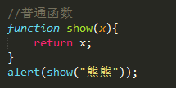
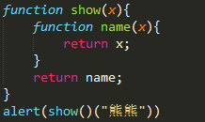
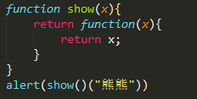
匿名函数
先来回顾下函数
普通函数
内部/私有函数
匿名式内部/私有函数

Slide 4
匿名函数
匿名函数，立即执行的函数表达式
1、优先表达式----开发中应用较多
(function(){...}());
2、函数字面量：首先声明一个函数对象，然后执行它
(function(){...})();
注意：()是函数执行符，可以用于传参

Slide 5
匿名函数
匿名函数有时候也叫拉姆达λ（古希腊）函数，写好后不用调用，会立刻自己自动执行，也叫自执行函数。
自执行函数即匿名的函数，由于外部无法引用它内部的变量，因此在执行完后很快就会被释放，关键是这种机制不会污染全局对象。自执行函数，即定义和调用合为一体。
拓展：
^物理：大写的重子（分子-原子-原子核和质子）
λ物理：光的粒子性

Slide 6

匿名函数
特点：1、不会污染全局对象；2、定义和调用合为一体
只需要将匿名函数的定义放进一堆括号中，然后外面再紧跟一对括号即可，第二个括号的作用是“立即调用”的意思，同时也是向匿名函数传递参数的地方。

Slide 7

匿名函数-传参
匿名函数的传参
注意：()是函数执行符，可以用于传参
案例1：

Slide 8
闭包概念
概念：闭包是指有权访问另一个函数作用域中变量的函数
类型：闭包是函数
作用：访问另一个函数作用域中变量
方式：创建闭包的常见方式就是在一个函数内部创建另一个函数，通过另一个函数访问这个函数的局部变量。

Slide 9

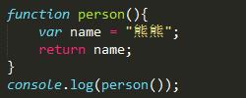
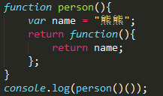
闭包案例1
案例1：通过闭包可以访问局部变量（私有变量）
①
②
外部无法获取私有变量
内部return返回，然后调用函数
运用闭包访问局部变量：
通过返回匿名式函数，然后二次调用，也可以访问局部变量
③

Slide 10
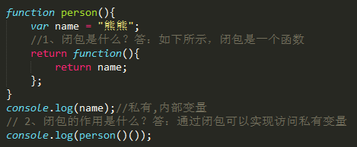
闭包案例小结
闭包是什么？
闭包的作用？

Slide 11

闭包案例1
上面案例中，通过匿名式函数返回person()局部变量。
调用方式分两种：
（1）直接通过person()()来调用匿名函数返回值
（2）通过函数表达式调用匿名函数返回值（推荐）

Slide 12
闭包优缺点
使用闭包有一个优点，同时也是它的缺点：就是把变量驻留在内存里，可以减少全局变量的使用。
（“全局变量是魔鬼”，全局变量滥用容易出现命名冲突，造成污染，导致程序出现不可预测性的问题。所以开发大型项目时推荐使用私有的，封装好的局部变量）

Slide 13
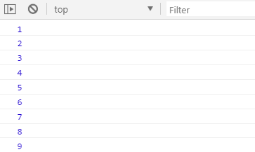
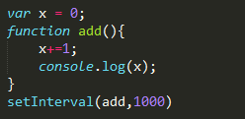
闭包案例2
效果：每秒递增累计加1
之前做法：声明全局变量，每秒加1
之所以可以通过全局变量实现累加，是因为全局变量的生命长度是直到页面关闭，始终保留在内存里。

Slide 14
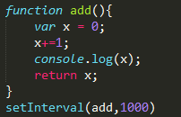
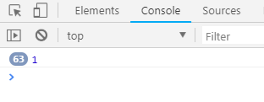
闭包案例2
效果：通过局部变量无法实现累加
之所以无法通过局部变量实现累加，是因为局部变量的生命长度是函数运行完毕后注销，所以每次调用函数时都会初始化一次。所以无法实现累加。

Slide 15
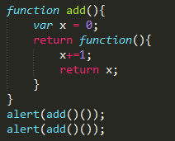
闭包案例2
效果：使用闭包概念，通过匿名函数将局部变量驻留在内存中，从而实现累加。
调用后发现问题，仍然无法实现累加效果。

Slide 16
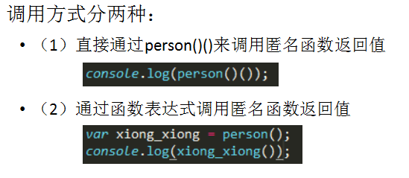
闭包案例2
解决思路
尝试下第二种调用方式

Slide 17
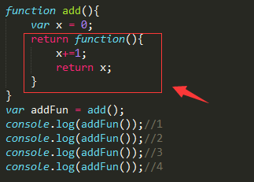
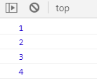
闭包案例2
完美解决。。。
原理：addFun是闭包中的匿名式函数，每次只调用它便可以实现累加。之前的做法每次调用都会初始化x为0，所以无法实现累加。

Slide 18
案例闭包优缺点
通过案例2，总结出利用闭包概念，可以实现绕过全局变量，通过匿名式函数将局部变量驻留在内存中，从而实现之前全局变量实现的功能。
PS注意：由于闭包作用域返回的局部变量资源不会被立即销毁回收，所以可能会占用更多内存。因此，过渡使用闭包会导致性能下降。

Slide 19
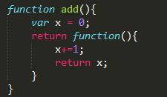
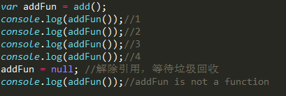
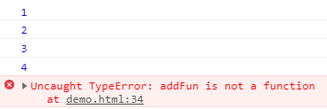
闭包--解除引用
案例2中，可以通过将addFun设置为null来解除引用，等待垃圾回收。

Slide 20
课堂小结
（1）闭包概念
在函数外部访问其内部局部私有变量的方法/函数叫闭包
（2）原理
通过匿名式函数将局部变量驻留在内存中，达到全局变量效果。
（3）优缺点
优点是封装性，减少了全局变量的使用频率，防止污染。
缺点是由于闭包作用域返回的局部变量资源不会被立即销毁回收，所以可能会占用更多内存，会导致卡顿，再多的话会导致内存泄露。

